Slide 1
Module 214 Fabrication de câble Ethernet
Winston Forti Meisen
Alexis Charbonney
Osama Shalhoub
Quentin Krenger
Dylan Guiducci

Slide 2
SOMMAIRE
Introduction
Historique
Usage
La Technologie PoE
Catégories des câbles Ethernet
Blindages
Connectiques
Normes
Fabrication

Slide 3
Introduction
Sujet : La fabrication d’un câble Ethernet
Cette présentation à comme objectifs :
Décrire et présenter les différentes normes, catégories et technologies d’un câble Ethernet
Démontrer la fabrication d’un câble RJ-45

Slide 4


Historique
Par Qui ?
Le protocole a été inventé en mai 1973 par deux chercheurs Xerox
Bob Metcalf
David Boggs
Lors des premiers tests, les vitesses de transmission de données atteignaient 2,94 Mbit/s

Slide 5
Historique
Pourquoi ?
Pour pouvoir connecter une imprimante à un PC avec un protocole universel
Il n’existait aucun protocole universel à cette époque
Les avancée depuis sa création :
Nouvelle catégorie de câble
Nouvelle norme (IEEE 802.3 et TIA/EIA-568 )

Slide 6
USAGE
Le câble Ethernet est utilisé dans la communication, on le retrouve principalement dans les réseaux locaux informatiques et téléphoniques.
Ordinateurs, imprimantes, Switches, caméras de surveillance, etc.

Slide 7
La technologie PoE
Power over Ethernet
Transmission de données et alimentation électrique à travers un câble Ethernet.
Ratifiée et publiée en juillet 2003
Régie par les normes: IEEE 802.af et IEEE 802.at.

Slide 8
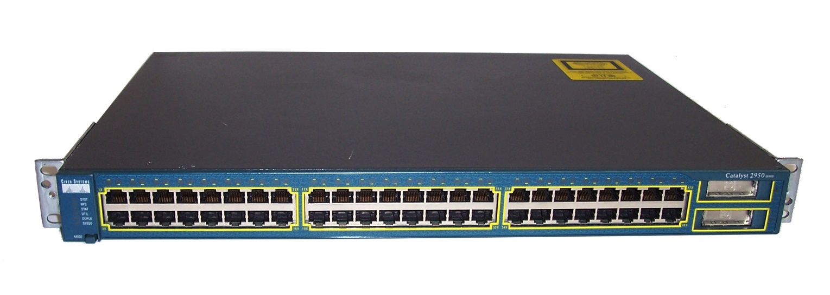
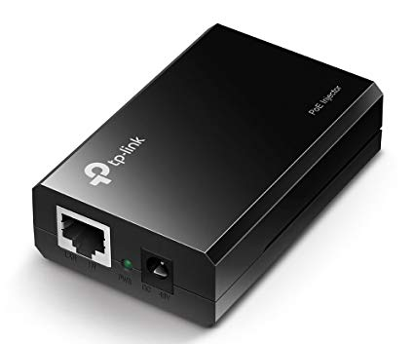
La technologie PoE
Comment mettre en place la technologie PoE ?
Switch PoE
Injecteur PoE

Slide 9
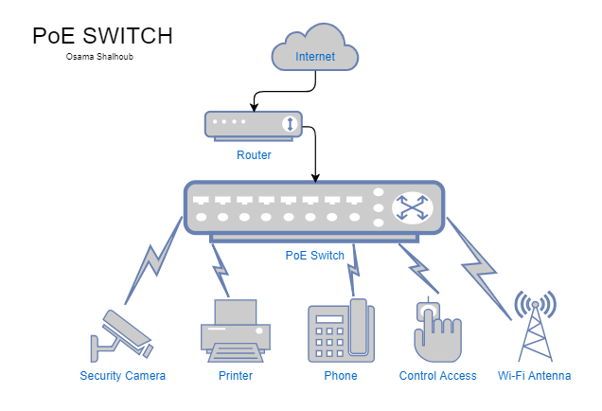
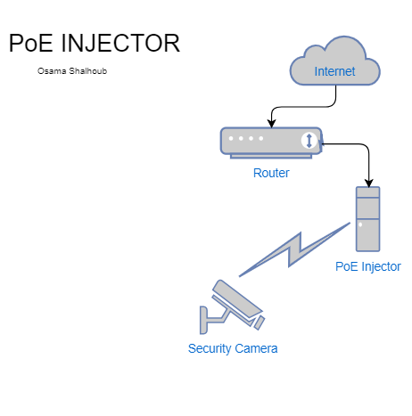
La technologie PoE
Comment fonctionne ?

Slide 10
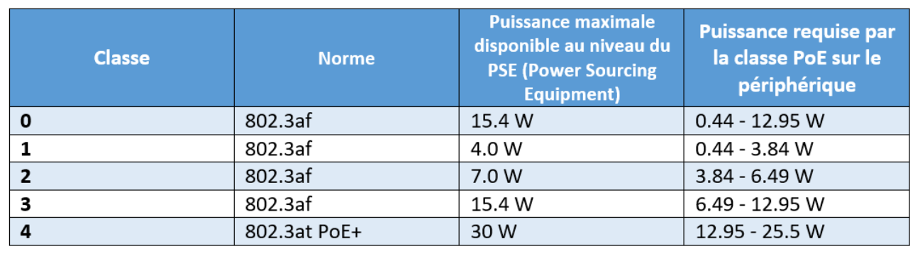
La technologie PoE
Les différentes classes PoE

Slide 11
La technologie PoE
Avantage et Désavantages de la technologie PoE
Avantages
Rentable
Facilité à la mise en place
Simplification du câblage
Désavantages
Alimentation centrale

Slide 12
Les catégories des câbles Ethernet
CAT5 / 5E
CAT6 / 6A
CAT7
CAT8

Slide 13
CATEGORIE 3

Slide 14
CATEGORIE 5

Slide 15
CATEGORIE 5E

Slide 16
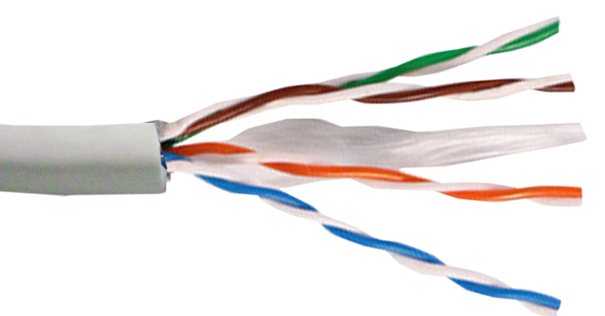
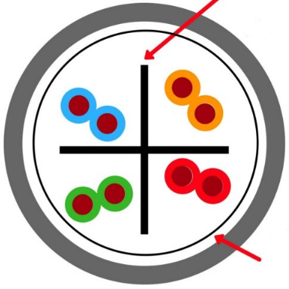
CATEGORIE 6
Paire torsadés souples
Caractéristiques technique:
Vitesse atteignant 1Gb > 10Gb/Seconde pour une distance de 55M
Une fréquence qui peut atteindre les 250 Mhz
Caractéristiques Physique:
PVC
Séparateur longitudinal

Slide 17
La catégorie 6A est une amélioration technique de la catégorie 6
CATEGORIE 6A
Caractéristiques techniques:
Vitesse atteignant 1Gb > 10Gb par sec pour une distance de 100Mètres
Une fréquence qui peut atteindre les 500 Mhz
Caractéristiques Physiques identiques à la CAT6

Slide 18
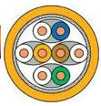
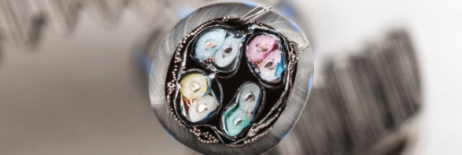
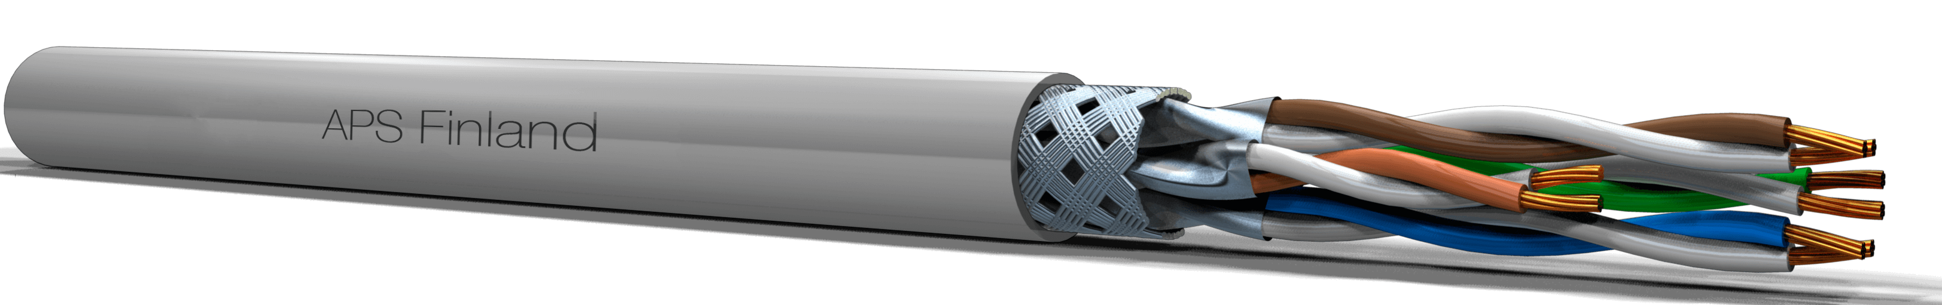
CATEGORIE 7
Caractéristiques techniques:
Vitesse atteignant 40Gb par sec pour une distance de 50M et 100Gb si la distance est à 15
Une fréquence qui peut atteindre les 600 Mhz
Caractéristiques Physiques:
Bl.Coll
PVC
Bl.Ind

Slide 19
CATEGORIE 8

Slide 20
BLINDAGE
Pourquoi le blindage?
Protection contre les interférence externes (champs électromagnétique, radiation, etc.).
Moins d’interférences = plus de performance.
Réduction des coûts d’installation:
Sans blindage environ 225mm de distance des courants forts
Avec un bon blindage 24mm.

Slide 21
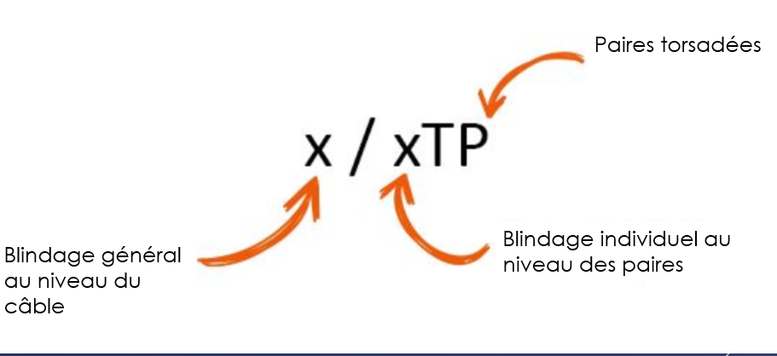
BLINDAGE

Slide 22
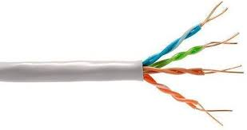
BLINDAGE
U/UTP (UTP) :Unshielded twisted Pairs

Slide 23
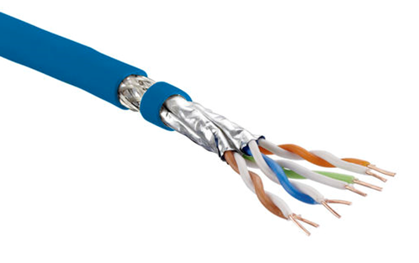
BLINDAGE
F/UTP (FTP) : Foiled Twisted Pairs

Slide 24
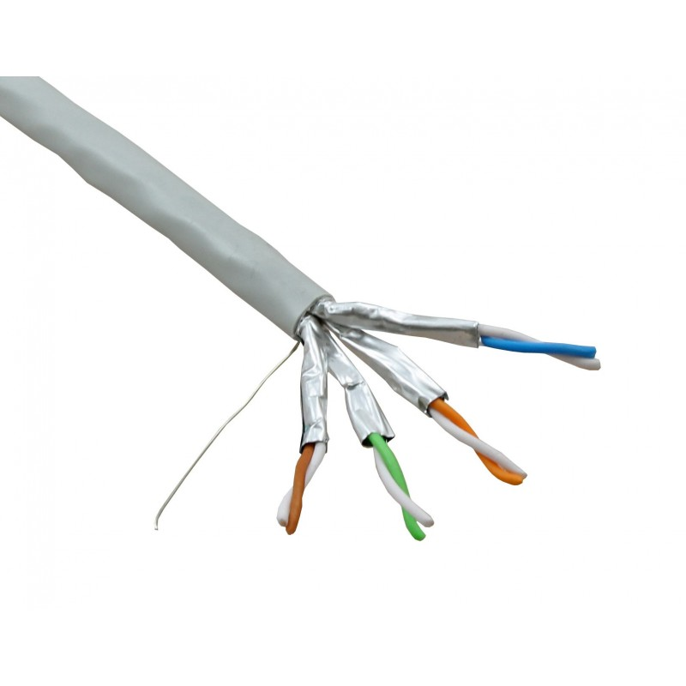
BLINDAGE
U/FTP (STP) : Shielded Twisted Pairs

Slide 25
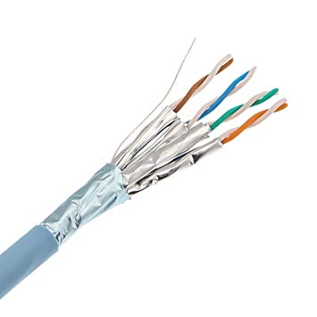
BLINDAGE
F/FTP (FFTP) : Foilded and foilded twisted pair

Slide 26
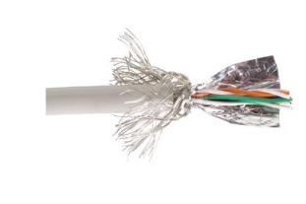
BLINDAGE
SF/UTP (SFTP) : Shielded Foilded Twisted Pairs

Slide 27
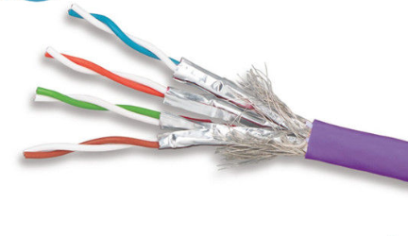
BLINDAGE
S/FTP(SSTP) : Shielded And Foilded Twisted Pairs

Slide 28
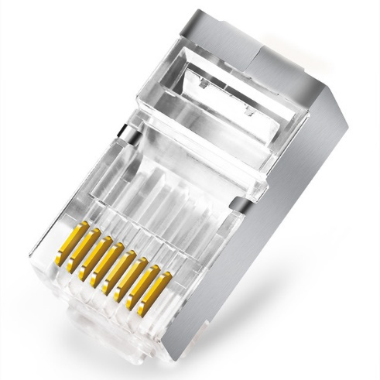
CONNECTIQUES
RJ-45 - Registered Jack 45
Usages RJ-45
Interconnexion d’interfaces physiques.
Equipement réseaux.
Téléphonie.
PoE.
Fonctionnement
Il possède 8 broches où les paires torsadées passent.
Le RJ-45 respecte le standard TIA/EIA-568-B.

Slide 29
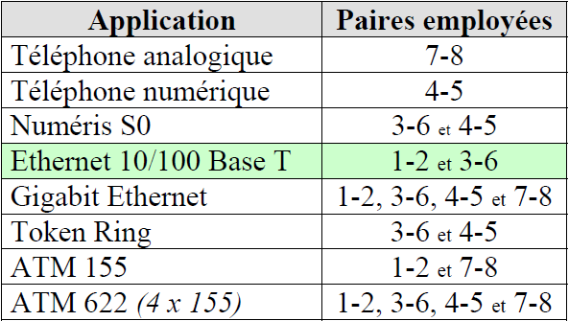
CONNECTIQUES
RJ-45 - Registered Jack 45
Différentes applications
Suivant la paire torsadée utilisée sur une broche,
l’application sera différente.

Slide 30
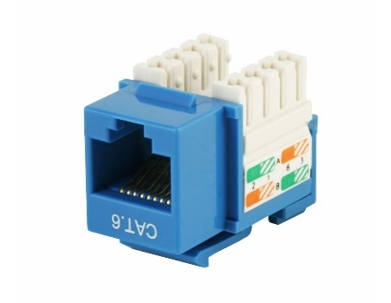
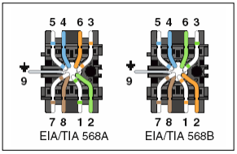
CONNECTIQUES
RJ-45 Femelle- Registered Jack 45 Femelle
Usage RJ-45 Femelle
Interconnecter une interface RJ-45 mâle
avec une autre interface
Fonctionnement
Le câblage se fait de la manière suivante :
Branchement pour la nombre 568a et 568b

Slide 31
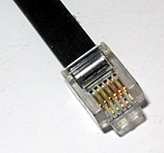
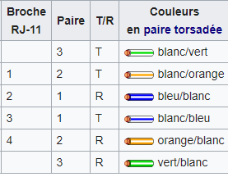
CONNECTIQUES
RJ-11 - Registered Jack 11
Usage du RJ-11
Téléphonie
Réseau local
PoE
Fonctionnement
Un RJ-11 possède 4 broches où les paires torsadées passent.

Slide 32
CONNECTIQUES
RJ-11 Femelle - Registered Jack 11
Usage du RJ-11 femelle
Téléphonie
Réseau local
PoE
Fonctionnement
Un RJ-11 possède 4 broches où les paires torsadées passent.

Slide 33
NORMES
IEEE 802.3
IEEE signifie « Institute of Electrical and Electronics Engineers » ou en français « Institut d'ingénieurs en électricité et électronique »
Ils ont créé plusieurs normes dont la IEEE 802.3 qui fait référence à un ensemble de protocoles qui définissent les réseaux locaux (LAN).
Les deux opérations :
le mode half-duplex
Ressemble au fonctionnement d’un talkie-walkie.
Il peut recevoir et envoyer des données que d’un seul périphérique à la fois.
le mode full-duplex
Ressemble au fonctionnement d’un talkie-walkie.
Il peut recevoir et envoyer des données de plusieurs périphériques simultanément.

Slide 34
NORMES
IEEE 802.3
Les débits :
Il existe 4 débits différents à ce jour.
Ethernet qui a un débit de 10 Mb/s,
Fast Ethernet qui a un débit de 100 Mb/s,
GigaEthernet qui a un débit de 1’000Mb/s et
10 GigaEthernet qui a un débit de 10’000Mb/s.

Slide 36
FABRICATION
Préparation du matériel
Du câble
Des connecteurs
Les outils
Un cutter
Une pince à sertir
Une pince coupante
Une règle
Une pince à dénuder

Slide 37
FABRICATION
Préparation du câble
Mesurez la longueur nécessaire de câble et y ajouter 20 centimètres pour les connecteurs.
Coupez cette longueur à l’aide de la pince coupante.

Slide 38
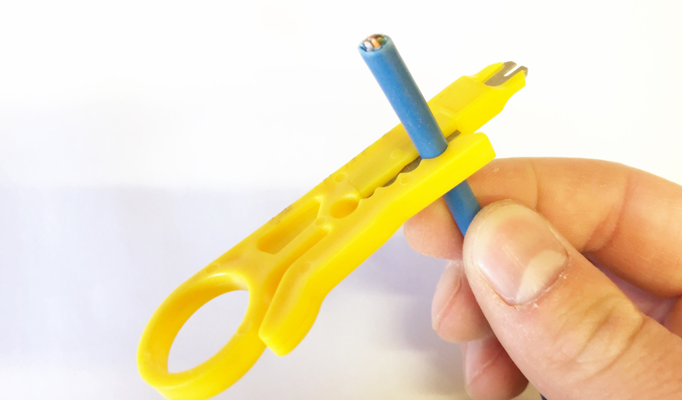
FABRICATION
Dénudage
Dénudez environ 5cm de gaines de chaque côtés à l’aide de la pince à dénuder.

Slide 39
Merci de votre écoute
Des questions ?

